Slide 1

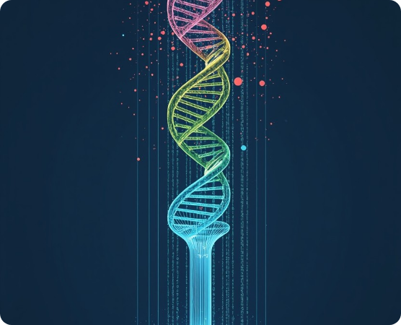
একাদশ–দ্বাদশ শ্রেণি • তথ্য ও যোগাযোগ প্রযুক্তি
বায়োইনফরমেটিক্স (Bioinformatics)
স্বাগতম আজকের ক্লাসে

Slide 2



শিক্ষক পরিচিতি
নাম
মোছাঃ তাছলিমা জাহান লাকী
বিষয়
তথ্য ও যোগাযোগ প্রযুক্তি
আজকের পাঠ
বায়োইনফরমেটিক্স ধারণা

Slide 3


শিখনফল
০১
বায়োইনফরমেটিক্স কী
ধারণা ও সংজ্ঞা ব্যাখ্যা করতে পারবে।
০২
তথ্য বিশ্লেষণ
জৈব তথ্য বিশ্লেষণ প্রক্রিয়া বর্ণনা করতে পারবে।
০৩
ব্যবহার ও প্রয়োগ
চিকিৎসা ও গবেষণায় এর ব্যবহার চিহ্নিত করতে পারবে।

Slide 4

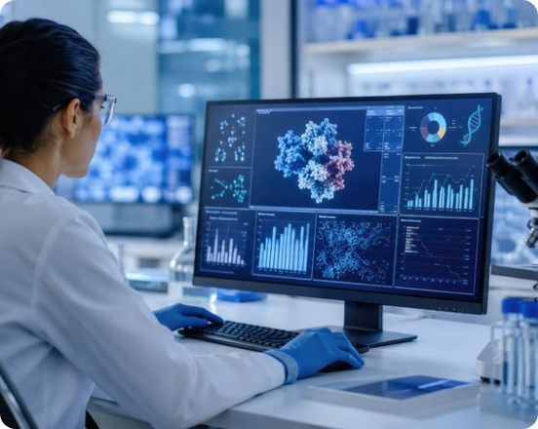
ছবি দেখে কী বোঝা যাচ্ছে?
কম্পিউটার ও জীববিজ্ঞানের মেলবন্ধন
জীববিজ্ঞানের বিশাল তথ্যভাণ্ডার কম্পিউটার প্রযুক্তির সাহায্যে বিশ্লেষণ করার আধুনিক পদ্ধতিই হলো বায়োইনফরমেটিক্স।

Slide 5

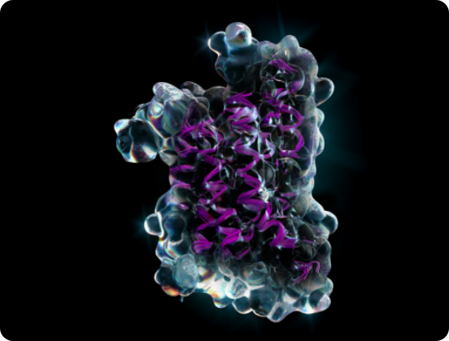
বায়োইনফরমেটিক্স কী?
সংজ্ঞা ও মূল লক্ষ্য
গণিত, পরিসংখ্যান, কম্পিউটার বিজ্ঞান এবং জীববিজ্ঞান একত্রে প্রয়োগ করে জীববিজ্ঞানের জটিল উপাত্ত বিশ্লেষণ ও সংরক্ষণ করার প্রযুক্তি হলো বায়োইনফরমেটিক্স। এর মূল লক্ষ্য হলো জিন ও প্রোটিনের গঠন সহজে বোঝা।

Slide 6
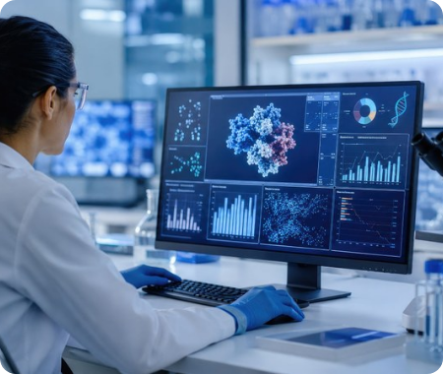
মূল বৈশিষ্ট্যসমূহ
তথ্য সংগ্রহ
ডিএনএ ও প্রোটিনের সিকোয়েন্স ডাটাবেজে সংরক্ষণ।
অ্যালগরিদম ব্যবহার
জটিল জৈবিক সমস্যা সমাধানে সফটওয়্যার ব্যবহার।
দ্রুত বিশ্লেষণ
স্বল্প সময়ে বিশাল জিনোম ডাটা বিশ্লেষণ।

Slide 7
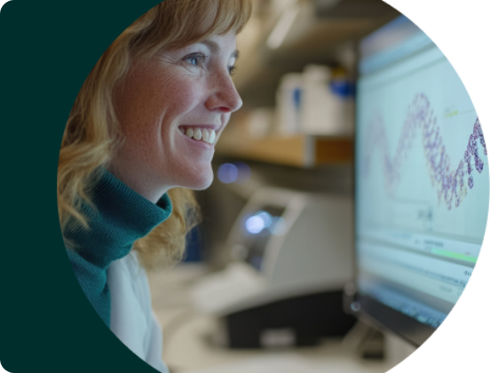
প্রযুক্তিগত বিস্তারিত ও প্রক্রিয়া
কম্পিউটেশনাল টুলস
বিজ্ঞানীরা শক্তিশালী কম্পিউটার এবং বিশেষ সফটওয়্যারের সাহায্যে জিনের মিউটেশন, রোগ নির্ণয় এবং নতুন ওষুধ আবিষ্কারের গবেষণা পরিচালনা করেন।

Slide 8
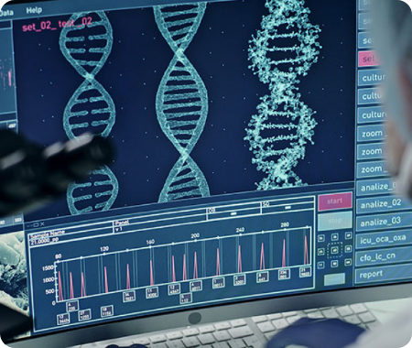
ব্যবহার ও প্রয়োগক্ষেত্র
ওষুধ আবিষ্কার
কম খরচে ও দ্রুত নতুন ওষুধ ডিজাইন করা।
জিন থেরাপি
বংশগত রোগের সঠিক জিনগত কারণ চিহ্নিতকরণ।
কৃষি ও বায়োটেকনোলজি
উন্নত জাতের শস্য উদ্ভাবনে সহায়তা।

Slide 9
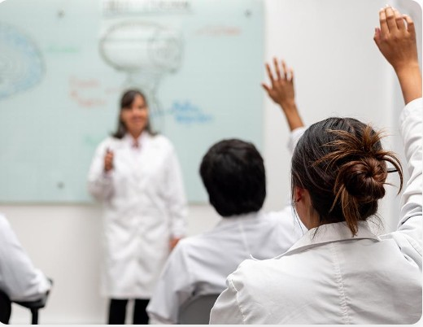
দলীয় কাজ
কার্যক্রম
"চিকিৎসা বিজ্ঞানে বায়োইনফরমেটিক্সের ৩টি প্রধান সুবিধা খাতায় লিখে উপস্থাপন করো।"
দল: ৩–৪ জন | সময়: ৫ মিনিট

Slide 10
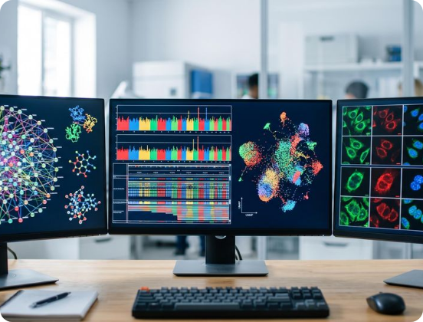
একক কাজ
অনুশীলন
"বায়োইনফরমেটিক্সে প্রধানত কোন ডাটা নিয়ে কাজ করা হয়? সংক্ষেপে লেখো।"
নিজ দায়িত্বে করো ও খাতায় নোট নাও। সময়: ৪ মিনিট

Slide 11
মূল্যায়ন / যাচাইকরণ
ক. বায়োইনফরমেটিক্স প্রযুক্তিতে প্রধানত কোনটি বিশ্লেষণ করা হয়?
১. জিন ও প্রোটিন সিকোয়েন্স ২. কম্পিউটারের হার্ডওয়্যার ৩. নেটওয়ার্ক ক্যাবল
খ. নিচের কোনটি বায়োইনফরমেটিক্সের প্রধান ক্ষেত্র?
১. ওষুধ আবিষ্কার ও জিনোম সিকোয়েন্সিং ২. গ্রাফিক্স ডিজাইন ৩. ভিডিও এডিটিং

Slide 12

বাড়ির কাজ
অনুশীলন
"আধুনিক চিকিৎসাবিজ্ঞানে বায়োইনফরমেটিক্সের ভূমিকা কেন অত্যন্ত গুরুত্বপূর্ণ—তা ৫টি বাক্যে লিখে আনবে।"

Slide 13
ধন্যবাদ সকলকে
ক্লাসে সক্রিয়ভাবে অংশ নেওয়ার জন্য ধন্যবাদ

Slide 14






Image Sources
https://images.stockcake.com/public/6/b/3/6b3f3f4a-542b-42aa-ab95-62dfc82d9f65/data-becomes-dna-stockcake.jpg
Source: stockcake.com
https://www.fhnw.ch/en/life-sciences/continuing-education/offerings/programmes/sas-bioinformatics-data-pre-processing-and-analysis/sas-bioinformatics-data-pre-processing-analysis-hls-fhnw.jpg/@@images/image-800-a878b67572037dc981b18eb48a4b0a1d.jpeg
Source: www.fhnw.ch
https://developer-blogs.nvidia.com/wp-content/uploads/2024/11/MMSeqs-GPU-660x370.png
Source: developer.nvidia.com
https://dsvxqe97yr8mh.cloudfront.net/images/genomic-testing/fulgenome/fulgenome-full_insight-V1.png
Source: web.fulgentgenetics.com
https://hms.harvard.edu/sites/default/files/styles/hms_hero_featured/public/media/Data%20analysis%20large.jpg?itok=F7ENX67g
Source: hms.harvard.edu
https://assets.technologynetworks.com/production/dynamic/images/content/414116/ai-and-data-science-in-life-science-research-aigenerated-960x540.jpg?cb=13967621
Source: www.technologynetworks.com

Slide 15

Image Sources
https://advancedhouseplans.com/uploads/6a19de9630b25/29641-aubrey-art-photo-copyrighted.jpg
Source: advancedhouseplans.com

